Slide 1
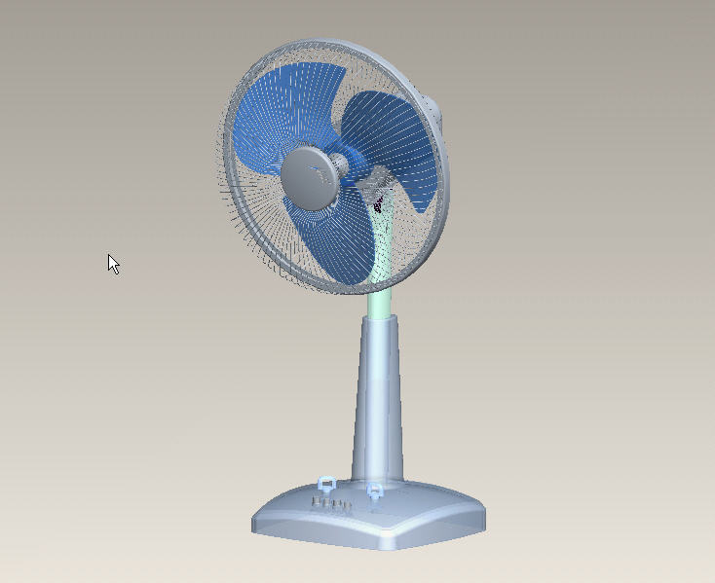
Term project (선 풍 기)
98128611 모필상
98128614 손의환

Slide 2
개 요
선풍기의 구조 이해 및 치수설정
Part 생성작업
Assembly 조립작업
기 타 (색 상, 모델링 수정)

Slide 3
선풍기 body
버튼과 타이머 회전스위치 내부

Slide 4
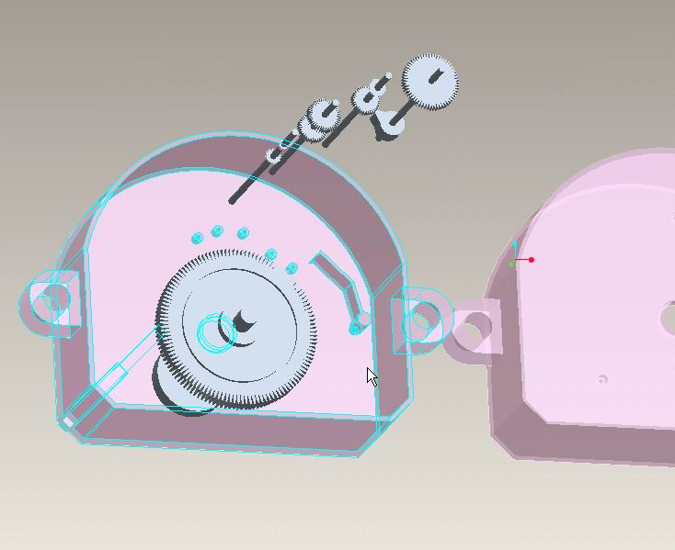
타이머 내부 모습

Slide 5
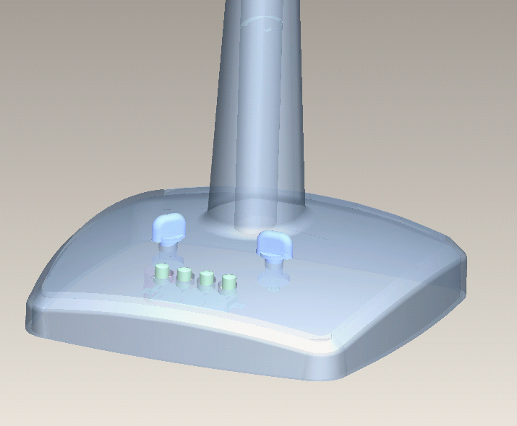
선풍기 body의 조작부

Slide 6
모터지지 및 상하 조절부

Slide 7
모터와 기어박스

Slide 8
상세도
모터 커버

Slide 9
모터덮개
뒷면 휠을 죔새로 잠근 모습

Slide 10
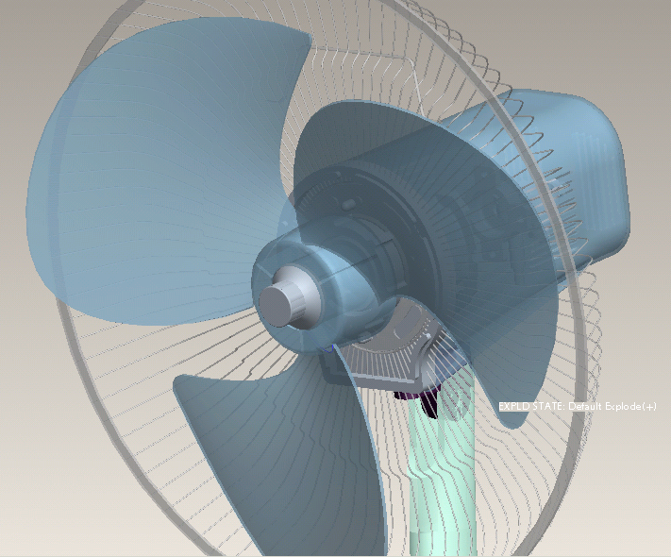
Fan 을 결합하고 locker로 잠근 모습

Slide 11
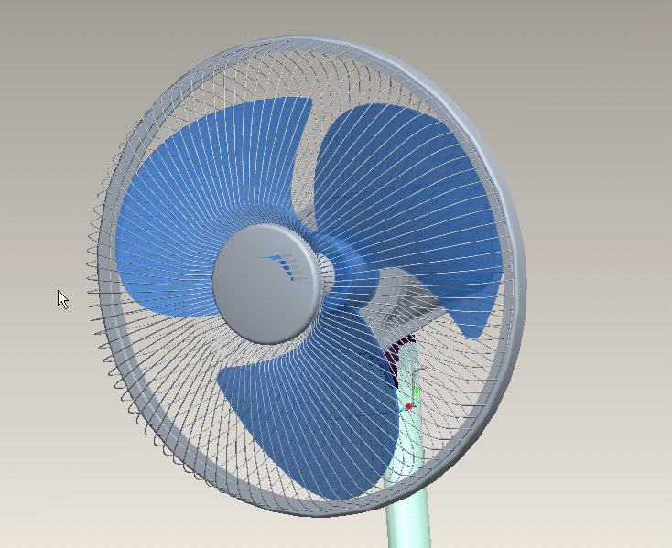
Front wheel 결합후 완성된 모습

Slide 12
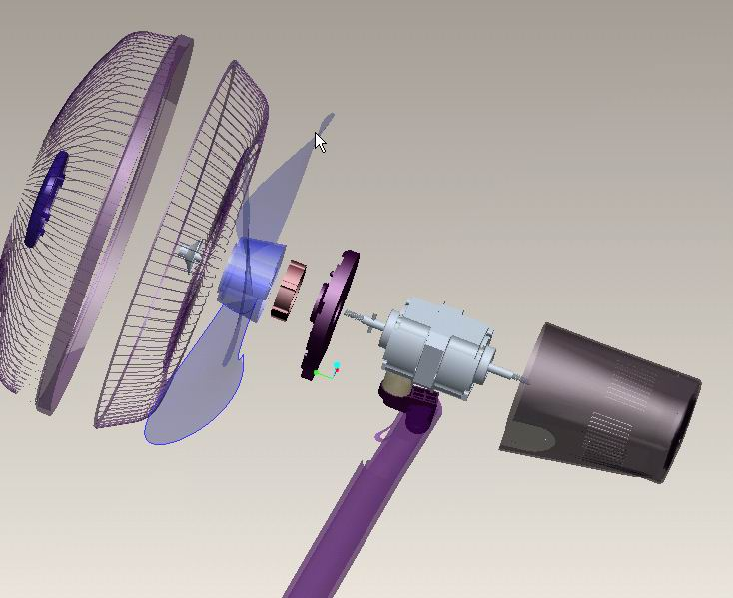

Slide 13
전체 완성도

Slide 14
총 단품 개수
- 약 38 개
소요시간
- 약 1 주일
(치수 및 idea 2일, 단품 3일,
어셈블리 및 발표준비 2일)

Slide 15
결과 및 느낀점
단품과 어셈과정에서 다소 까다로운면이있었으며 특히 fan은 많은시행착오를 겪었다.
실생활에서 쉽게 접할 수 있었지만 막상 속을 보니 구조적으로 알차게 구성되어있었음을 알 수 있었다.
그리 난이도가 높지않고 단품갯수도 현저히 적었으나 부품하나하나에 의미가 있다.

Slide 16
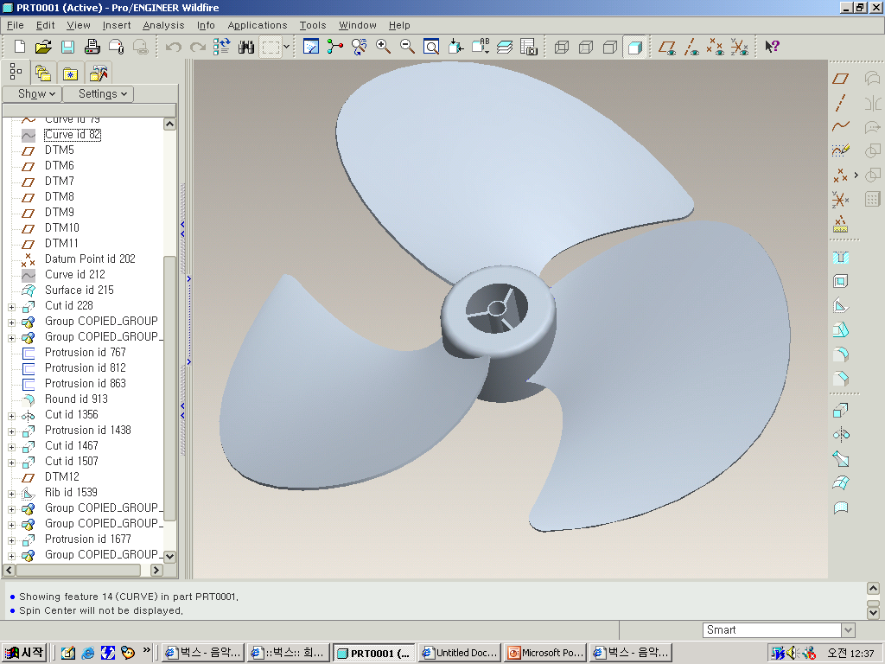
주요부분 상세작업도
날 개 (fan)

Slide 17
먼저 blend extrude로 원통하나를 생성한다.
- 바닥원 지름 7.5
윗 원 지름 7
깊이 4.5

Slide 18
그후 데이텀을 생성하게 되는데
TOP 데이텀으로부터 각각
1.5,2.5인 데이텀을 생성한다.
45도와 -45도 데이텀 2개를 생성한다.
DTM2,윗면,실린더를 선택하여 포인트생성, DTM4와FRONT,실린더선택하여 포인트생성,DTM1과 DTM3,실린더생성하여 포인트 생성
스플라인을 이용하여 각 포인트를 이어 곡선을 만든다.

Slide 19
스케치스플라인을 이용해 왼쪽과 같은 형상을 만든다.
이때, 가장 아래에 위치했던 포인트를 연결하는 것이 중요..

Slide 20
나머지 형상을 그리기위해 데이텀을 더 생성한다.
RIGHT참조면을 19, 13.5, 6의 거리만큼 데이텀 생성
30도, -32.5도를 더 생성한다.
DTM11,DTM6,DTM3로 포인트4생성
DTM5,실린더윗면,
FRONT로 포인트5 생성, DTM8,DTM6,DTM10으로 포인트6생성, DTM7,DTM9,DTM2로 포인트7생성한다.

Slide 21
스플라인을 이용해 포인트3번부터 나머지 포인트를 연결한다.

Slide 22
Boundary surface를 이용해 서피스를 생성한다.

Slide 23
Trim을 이용해 왼쪽치수만큼 뾰족한부분을 잘라낸다.

Slide 24
잘라낸 서피스를 포함하여 copy를 한다.
각각의 서피스에 thicken을 이용해 0.2만큼의 두께를 준다.
실린더상단모서리를 0.5만큼 라운딩시켜준다.

Slide 25
Revolve cut 을 이용해 실린더안쪽을 그림과 같이 만들어준다.

Slide 26
Extrude를 이용해 실린더내에 원기둥생성(지름4
실린더위쪽을 왼쪽치수와 같이 extrude and cut 을 시켜준다.
중앙에 지름1의hole을 생성.

Slide 27
위 그림과 같이 실린더 내외로 120도간격으로 리브를 생성시켜준다.
Cut을 이용해 모터축에 관련되는 핀자리를 만들어 준다.

Slide 28
완성된 그림(fan)

